Slide 1
4장 머신러닝의 기본 요소

Slide 2
4.3 데이터 전처리, 특성 공학, 특성 학습
4.3.1 신경망을 위한 데이터 전처리
1) 벡터화
모든 입력과 타깃은 부동 소수 데이터로 이루어진 텐서로 변환
2) 값 정규화
데이터를 네트워크에 주입하기 전에 각 특성을 독립적으로 정규화하여 평균0 표준편차1로 변환
3) 누락된 값 다루기
일반적으로 0이 사전에 정의된 의미 있는 값이 아니라면 0으로 처리

Slide 3
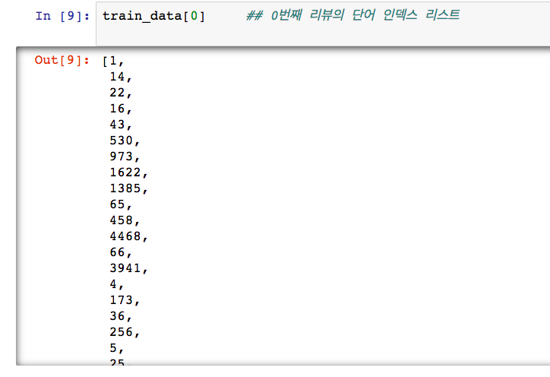
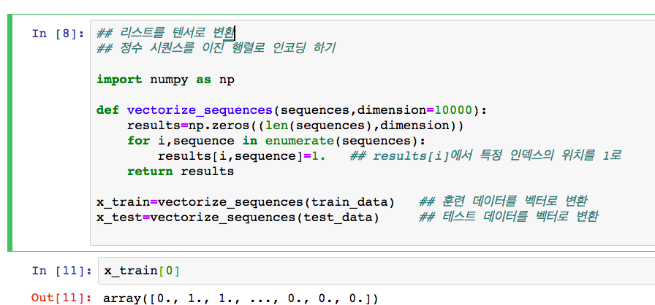
4.3 데이터 전처리, 특성 공학, 특성 학습
4.3.1 신경망을 위한 데이터 전처리 : 벡터화
영화 리뷰 분류

Slide 4
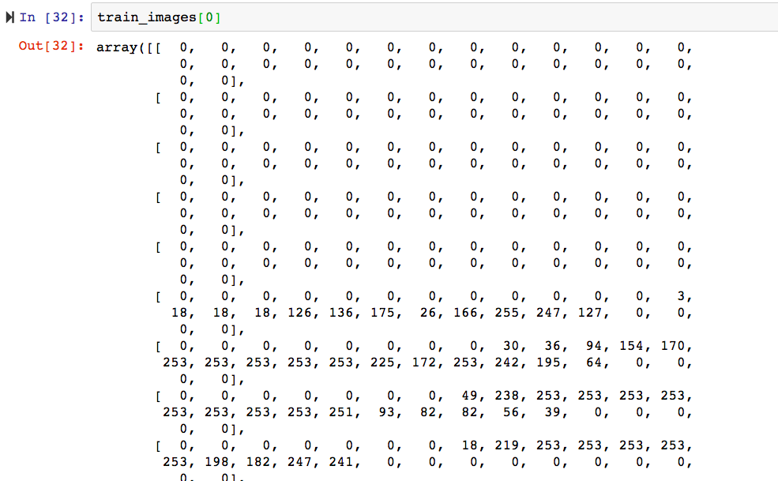
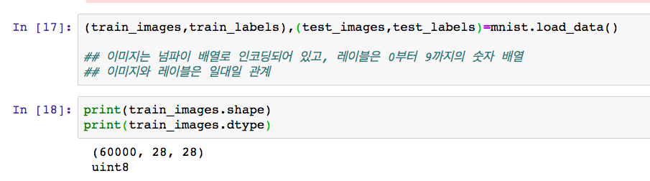
4.3 데이터 전처리, 특성 공학, 특성 학습
4.3.1 신경망을 위한 데이터 전처리 : 정규화
데이터 범위를 일치시키거나 분포를 유사하게 처리
숫자 이미지 분류

Slide 5
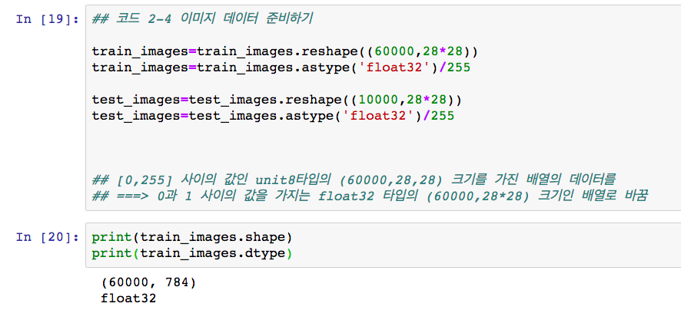
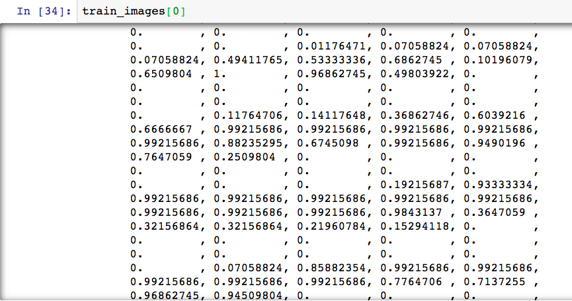
4.3 데이터 전처리, 특성 공학, 특성 학습
4.3.1 신경망을 위한 데이터 전처리 : 정규화
숫자 이미지 분류

Slide 6
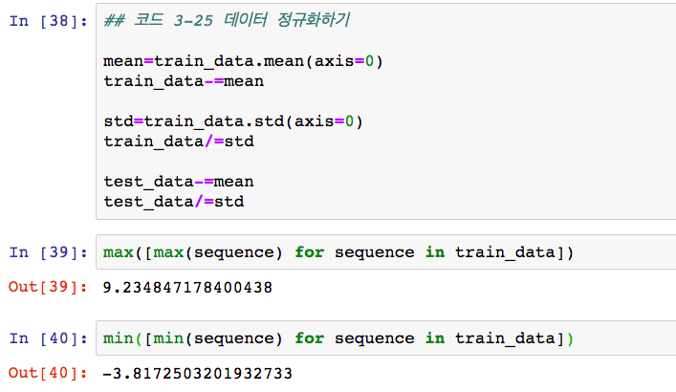
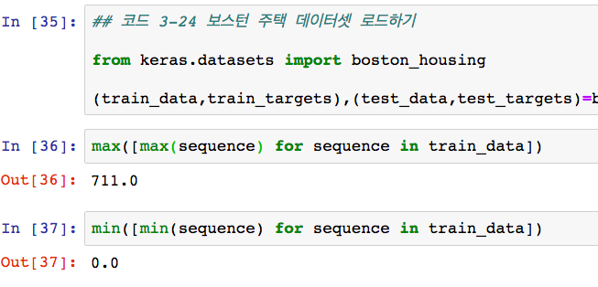
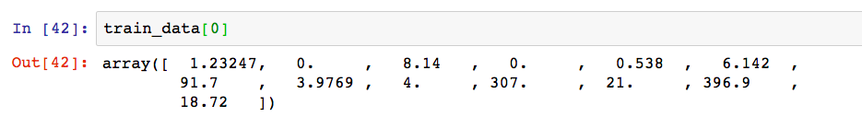
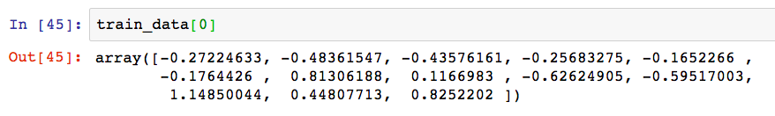
4.3 데이터 전처리, 특성 공학, 특성 학습
4.3.1 신경망을 위한 데이터 전처리 : 정규화
주택 가격 예측

Slide 7
4.3 데이터 전처리, 특성 공학, 특성 학습
4.3.2 특성 공학
1) 벡터화
사운드, 이미지, 텍스트 등 입력 데이터를 텐서로 변환

Slide 8
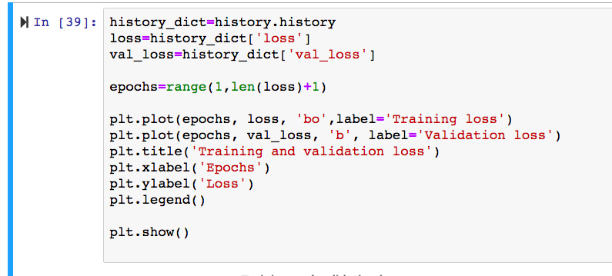
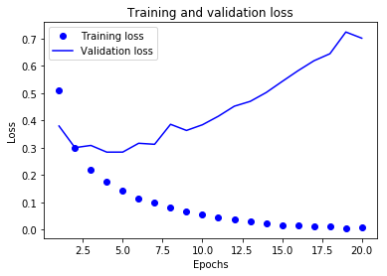
4.4 과대적합과 과소적합
최적화(optimization): 훈련 데이터의 학습을 통해 최고의 성능을 나타내는 함수 도출
일반화(generalization): 훈련된 모델이 새로운 데이터에서 얼마나 잘 수행되는지

Slide 9
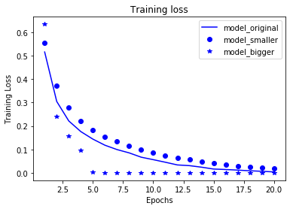
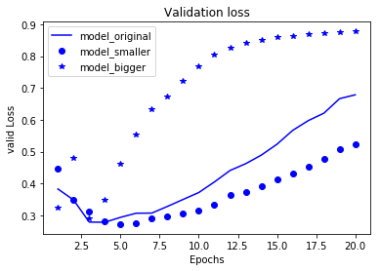
4.4 과대적합과 과소적합
4.4.1 네트워크 크기 축소
영화리뷰 분류 모델
model_origianl: 16
model_smaller: 6
model_bigger: 1024

Slide 10
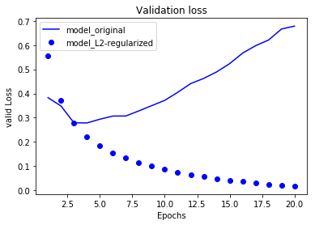
4.4 과대적합과 과소적합
4.4.2 가중치 규제 추가
네트워크 복잡도에 제한을 두어 가중치가 작은 값을 가지도록 강제
=> 가중치 규제
L1규제: 가중치의 절댓값에 비례하는 비용 추가
L2규제: 가중치의 제곱에 비례하는 비용 추가

Slide 11
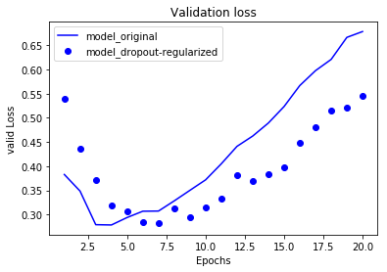
4.4 과대적합과 과소적합
4.4.3 드롭아웃 추가
네트워크 층에 드롭아웃을 적용하면 훈련하는 동안 무작위로 층의 일부 출력 특성을 제외(0으로 만듬). 한 층이 정상적으로 훈련하는 동안 벡터의 일부가 무작위로 0으로

